Slide 1
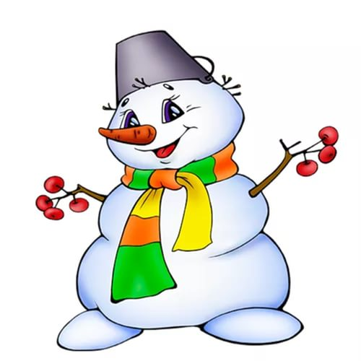
МБДОУ детский сад «Оленёнок»
Дистанционное
музыкальное занятие
Подготовительная группа
(Январь)
Музыкальный руководитель:
Башкирцева Н.О.

Slide 2
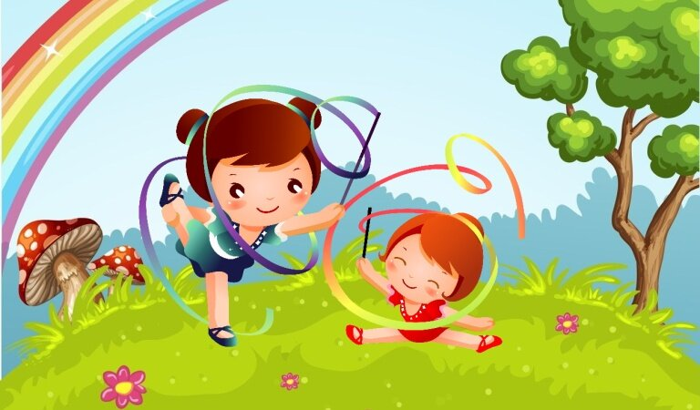
Музыкально - ритмические движения
«Упражнение с лентой на палочке» муз. И. Кишко
Рекомендации родителям:
Ребёнок держит в каждой руке по ленточке и выполняет движения:
Круговые движения
Зигзагообразные движения
Резкий взмах вверх и вниз

Slide 3
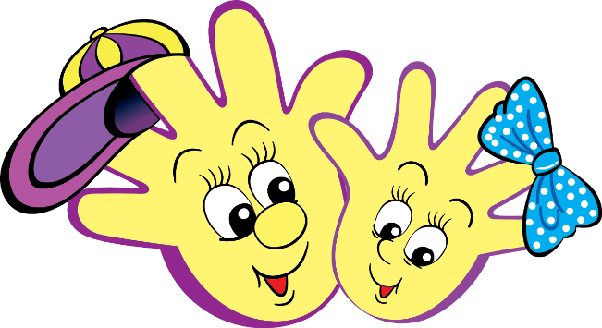
Пальчиковая гимнастика
«ЗАМОК»
На двери висит замок
(ритмичные соединения пальцев рук в замок),
Кто открыть его бы смог?
Потянули
(руки тянутся в стороны),
Покрутили
(круговые движения паль­цев от себя),
Постучали
(основания ладоней сту­чат друг о друга)
И открыли
(разомкнули пальцы)

Slide 4
Слушание музыки
Музыкальное произведение:
«Снежинки» А. Стоянова
Рекомендации родителям:
Предложить ребёнку прослушать музыкальное произведение, спросить какой характер музыки. Затем взять ленточки белого и голубого цвета и потанцевать, передавая в движении динамику музыки.

Slide 5
Музицирование
Рекомендации родителям:
Предложить ребёнку взять кубик и выстукивать ритмический рисунок
- Та- долгий звук. – Ти- короткий звук

Slide 6
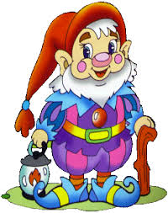
Пение
ПЕСНЯ «Пестрый колпачок» муз. Г. Струве 1. Раз сидел веселый гном На пеньке, под елкой И латал свой колпачок Хвойною иголкой. Припев: Ти-ла-ла, да ти-ла-ла, На пеньке под елкой, И латал свой колпачок Хвойною иголкой. 2. Гному было много лет Он не удивлялся, Что колпак за столько лет У него порвался. 3. От заплаток колпачок Пестрый был у гнома Сине-красно-голубой, Розово-зеленый.

Slide 7
«Танец утят»
Французская народная мелодия
Рекомендации родителям:
Напомнить детям: когда утята шалят, нужно энергично двигать руками, ногами, выполнять быстрые, ритмичные движения

Slide 8
Благодарю за внимание!

